Slide 1
الخطط العلاجية
تقديم : رفعة الدوسري
مشرفة اللغة العربيةو أخصائية التقويم بمكتب غرب الدمام

Slide 2
مفهوم الخطة العلاجية
هي عملية منظمة هادفة موجهة لتصحيح مسار العملية التعليمية عن طريق توفير بيئة تعلمية تساعد الفئة المستهدفة على استثمار قدراتها الخاصة إلى أقصى حدّ ممكن.
مكتب التعليم بغرب الدمام

Slide 3
أهداف الخطة العلاجية
تحديد الأسباب التي تؤدي إلى ضعف الطلبة في مادة دراسية ما.
تحديد الإجراءات التي تسبق إعداد الخطة العلاجية.
بناء خطة علاجية لمهارة محددة في ضوء التحليل والتشخيص المناسبين.
تطبيق الخطة العلاجية المقترحة.
تقويم فاعلية الخطة العلاجية.
مكتب التعليم بغرب الدمام

Slide 4
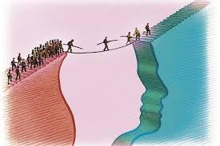
أهميتها
مساندة المواقف التعليمية التعلمية والاستراتيجيات التعليمية في تحسين تحصيل الطلبة .
سد الفجوات التي تحصل في بنية الطلبة المعرفية.
تأتي استجابة لعملية التقويم، حيث تشخص مواطن القوة والضعف لدى الطلبة.
تمهد الطريق لعملية التحسين والإصلاح والعلاج.
مكتب التعليم بغرب الدمام

Slide 5
أسس العمل العلاجي
العمل العلاجي ليس تكراراً آلياً للإجراءات والأنشطة التي استخدمت في عملية التعليم الأولي.
مراعاة الفروق الفردية بحيث يتناسب العمل العلاجي مع قدرات جميع مستويات أفراد الفئة المستهدفة.
التخطيط الإجرائي الواقعي القائم على أساس توظيف الإمكانات المتوفرة.
تمركز الإجراءات والأنشطة العلاجية حول المهارة المستهدفة.
التركيز على الأنشطة الخاصة بالمستويات الضعيفة من الطلبة.
مكتب التعليم بغرب الدمام

Slide 6
أسس العمل العلاجي
يعتمد النجاح على مدى قناعة المعلم الذي يطبق العمل العلاجي بأهمية تطبيقه في علاج الضعف لدى الطلبة.
أن لا يحرم العمل العلاجي الطالب من حصص الموضوعات والأنشطة المحببة للطلبة.
توظيف التعزيز الإيجابي بشكل فاعل لتحفيز الطلبة وتوفير فرص النجاح.
يتسم بالمرونة والقابلية للتعديل في ضوء التغذية الراجعة الفورية والهادية.
الأنشطة والإجراءات تتمركز حول دور المتعلم في تنفيذها وتقويم نتائجها
أن يكون عملاً شيقاً محبباً لدى الفئة المستهدفة.
مكتب التعليم بغرب الدمام

Slide 7
تكوين لجنة لدراسة وتشخيص جوانب القصور الموجودة لدى الطلاب
وضع ملف لكل طالب انضم للبرنامج العلاجي يوضع فيه كل ما يتعلق بالطالب
حصـر الـطـلاب المقصـريـن في كل المــواد الـدراسيـة
إعداد خطابات لأولياء أمور الطلاب المقصرين لتوضيح جوانب القصور وسبل العلاج ودورهم
الاجتماع بمعلمي المواد التي يوجد لديهم عدد كبير من الطلاب المقصرين
آلية إعداد وتفعيل الخطط العلاجية للطلاب الضعاف
تصميم وإعداد استمارة خاصة بمتابعة الطلاب المقصرين
تصنيف جوانب القصور الموجودة لدى الطلاب حسب المواد الدراسية
إعداد البرنامج العلاجي الخاص بكل مادة من المواد التي ظهر فيها التقصير
توفيـر الوسـائل المناسبـة لتنفيذ البرنامـج العلاجي
تعيين وتحديد الأوقات المناسبة لتنفيذ البرامج العلاجيـة
مكتب التعليم بغرب الدمام

Slide 8
بناء الخطة العلاجية
عند التفكير في بناء الخطة العلاجية يراعى ما يلي:
إجراءات تسبق إعداد الخطة.
إجراءات أثناء تنفيذ الخطة.
إجراءات بعد تنفيذ الخطة .
مكتب التعليم بغرب الدمام

Slide 9
الإجراءات التي تسبق بناء الخطة:
1- معرفة مستويات الأداء المقبول (مستوى الإتقان).
2- تحليل المحتوى التعليمي لأغراض بناء اختبارات تتصف بالصدق والشمول وقابلية التطبيق. وتتطلب:
تحديد المهمة التعليمية (المهارة المستهدفة).
تحليل المهمة لمكوناتها التفصيلية.
ترتيب المتطلبات ترتيباً منطقياً.
تحديد المتطلبات التعليمية السابقة (المدخلات )
3- إعداد الاختبارات اللازمة.
اختبار قبلي.
تطبيقه.
تحليل نتائجه.
تحديد جوانب الضعف.
الاحتفاظ بسجل نتائج الاختبار القبلي لمقارنته بنتائج العلاج.
مكتب التعليم بغرب الدمام

Slide 10
4- تحديد أسباب الضعف:
تتعدد أسباب الضعف، وتحتاج لتحديدها إلى ذكاء وفطنة وموضوعية، نذكر منها:
أسباب تعود إلى الطالب من حيث خصائصه العقلية والنفسية والجسمية.
أسباب تعود إلى المعلم وطريقة تدريسه وشخصيته.
أسباب تعود إلى المنهاج من حيث تنظيمه وتصميمه ونوع المعرفة المتضمنة فيه وكميتها.
أسباب تعود إلى المناخ الصفي، والزمن المتاح للتعلم وأعداد الطلبة في الصف، والنظام الصفي ...
أسباب تعود إلى بيئة الطالب الاجتماعية، وظروفه الأسرية والاقتصادية والثقافية
5- تصنيف الطلبة حسب نوع الضعف والموضوع الذي يعانون منه.
ضعف لدى طالب معين.
ضعف لدى مجموعة من الطلبة.
ضعف لدى جميع الطلبة.
6- لتعرف على إمكانات المدرسة والتسهيلات اللازمة لتنفيذ الخطة العلاجية.
7-الاستعانة بذوي الخبرة إن لزم(مشرف - خبير – أولياء أمور ..).
مكتب التعليم بغرب الدمام

Slide 11
8- حدد استراتيجيات التعليم العلاجي الفعالة. مثل:
أسلوب التعلم المباشر الجمعي.
أسلوب التعلم الذاتي المفرد.
أسلوب التعلم التعاوني.
أسلوب النشاط واللعب .
وغيرها.
9- حدد الوسائل التعليمية التعلمية والمواد التعليمية الملائمة.
10- إدارة وتنظيم الوقت المخصص للعلاج.
متى ستنفذ الخطة العلاجية؟
في الحصص العادية؟
في حصص النشاط؟
بعد الحصص اليومية؟
قبل بداية الدوام اليومي؟
11-إدارة وتنظيم عمليات وأدوات التقويم الملائمة.
تخصيص ملف لكل طالب يحتوي على:
وصف تفصيلي لـ (جوانب الضعف التي يعاني منها الطالب , تشخيص جوانب الضعف وتحديد أسبابها)
سجل بعلامات الطالب قبل الشروع بتنفيذ الخطة العلاجية.
نماذج من أعمال الطلبة.
سجل لعلامات الطالب أثناء تطبيق الخطة العلاجية.
12-تخصيص دفتر ملاحظات يخصص للتواصل بين المدرسة والأسرة بهدف تحقيق التعاون بينهما ويتضمن:
إرشادات وتوجيهات المعلم للأسرة.
آراء ومتابعات الأسرة.
مكتب التعليم بغرب الدمام

Slide 12
الإجراءات أثناء تنفيذ الخطة
توضيح أهمية المحتوى التعليمي من خلال ربطه بحياة الطالب.
البدء مع الطالب من حيث مستواه وما يعرف.
إشعار الطالب بقدرته على التعلم وتقوية ثقته بنفسه.
تشويق الطالب للمهمة التعليمية واستثارة دافعيته باستمرار.
استخدام طرائق وأساليب التعليم التي تتناسب وأنماط تفكير الطالب.
استخدام أساليب التعزيز الإيجابي الملائمة.
مراعاة التدريب الحسي قبل المجرد عند لزومه.
الربط بين ما يعرفه الطالب وما يتعلمه حديثاً.
تشجيع الطلبة على تجريب ما يتعلمونه في البيت وفي الحياة اليومية.
تكليف الطلبة بواجبات مناسبة وهادفة.
إعطاء الطالب الوقت الكافي الذي يتناسب مع سرعته في التعلم.
استخدام الوسائل التعليمية المناسبة.
تشجيع الطالب على أن يتعلم بالعمل ما أمكن.
تجنب إصدار الأحكام التقويمية المحبطة.
مقارنة الطالب بنفسه بدلاً من مقارنته بزملائه.
تشجيع الطلبة على التعلم من بعضهم البعض.
مكتب التعليم بغرب الدمام

Slide 13
تقويم الخطة العلاجية
هل كانت فاعلة مع كل الطلبة؟ (اختبار بعدي)ومقارنه بالاختبار القبلي
هل ما زال هنالك طلبة يحتاجون للمتابعة؟
في أي المجالات ؟
ما الجوانب التي كانت فيها الخطة العلاجية فاعلة؟
ما الجوانب التي لم تكن فيها الخطة العلاجية فاعلة؟
ما الأسباب وراء ذلك؟
هل يمكن إجراء التعديل المناسب على نشاطات الخطة؟
مكتب التعليم بغرب الدمام

Slide 14
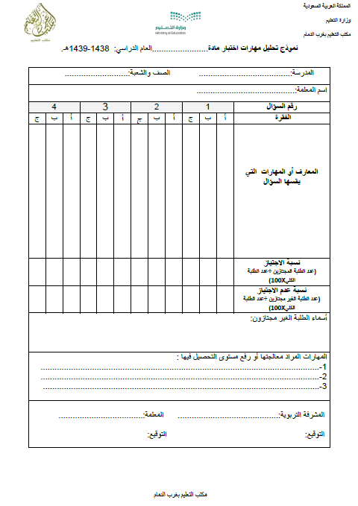
نموذج مقترح للخطة العلاجية-بطاقة تحليل المهارات(معلمة)
مكتب التعليم بغرب الدمام

Slide 15
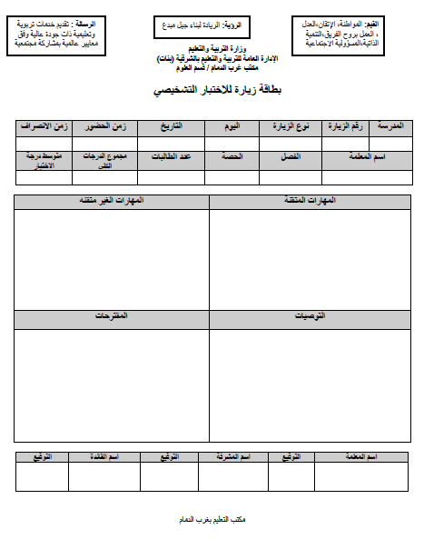
بطاقة زيارة المشرفة التشخيصية
مكتب التعليم بغرب الدمام

Slide 16
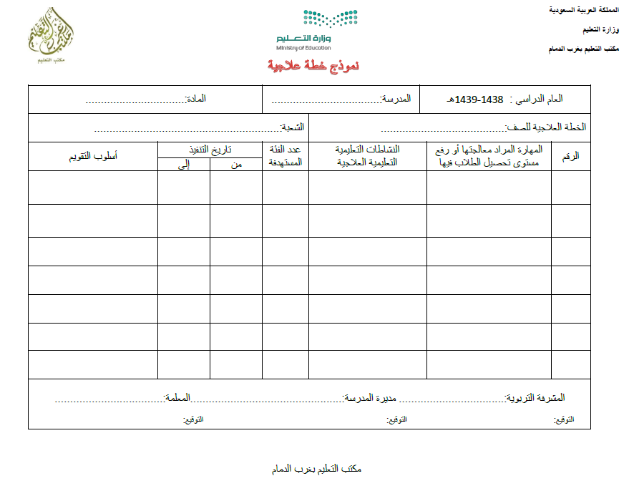
نموذج مقترح للخطة العلاجية-(فريق)
مكتب التعليم بغرب الدمام

Slide 17
دور المرشد في الخطة العلاجية
م | البرنامج
1 | يتم عمل خطة للتعامل مع هؤلاء الطلاب
2 | حصر الطلاب الضعاف علي فترات متفاوته
3 | عمل مقابلات فردية مع هؤلاء الطلاب
4 | عمل مقابلات حماعية من خلال التوجيه والإرشاد الجمعي
5 | تصنيف الطلاب حسب مواد الضعف
6 | إشعار أولياء أمور الطلاب الضعاف وتحديد مواد الضعف والمهارات الغير متقنة
7 | استدعاء أولياء أمور هؤلاء الطلاب وعقد الاجتماعات الفردية ومناقشة ولي الأمرفي تحديد الأسباب المؤدية لضعف الطالب ووضع الخطط العلاجية اللازمة معه
8 | عرض الموضوع علي لجنة التوجيه والإرشاد ومتابعة اللجنة لهذه المشكلة لدراسة أسباب الضعف ووضع الحلول المناسبة لها ووضع الأنشطة المناسبة ومتابعة المعلمين
9 | متابعة البرامج العلاجية والحلول المطروحة من المعلمين
10 | تشجيع المعلمين المخلصين والذين تحسنت مستويات طلابهم والذين يقدمون البرامج العلاجية المكثفة
11 | استغلال حصص النشاط لهؤلاء الطلاب وتنمية المهارات الغير متقنة (بطريقة غير مباشره)
12 | إستغلال حصص فراغ المعلمين ومتابعة الطلاب الضعاف
13 | استخدام الوسائل التعليمية المختلفة والحديثة والمبتكرة (التطبيقات وأدلة المعلمين وكتب النشاط..)
14 | متابعة سجلات الواجبات اليومية
15 | توزيع الطريقة المثلي للاستذكار الجيد
16 | ما يستجد من أعمال أخري تخدم هذه الفئة من الطلاب
17 | متابعة لجنة التوجيه والإرشاد لهذه الفئة من الطلاب
مكتب التعليم بغرب الدمام

Slide 18
فريق مؤشر معالجة المهارات الأساسية للطلاب
قائد المدرسة
معلمي المادة
خبير
المرشد الطلابي
مشرف
مكتب التعليم بغرب الدمام

Slide 19
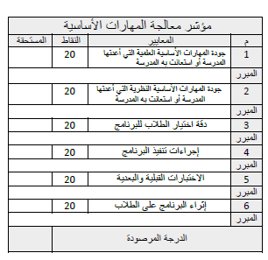
كيف ستقيم الخطة العلاجية؟؟
مكتب التعليم بغرب الدمام

Slide 20
ما الصعوبات المتوقعة أثناء تنفيذ الخطة العلاجية ؟؟
مكتب التعليم بغرب الدمام

Slide 21
انظر إلى المياه وخذ حكمتها في مسيرتها ، فإذا ما اعترضها سد أو عائق ، غيرت اتجاهها لغيره ، وإذا لم تستطع إلى غيره سبيلا اعتلته ..
مكتب التعليم بغرب الدمام

Slide 22
شكراً لحسن استماعكن
مكتب التعليم بغرب الدمام

